Slide 1

CHỦ ĐỀ 4
THAM GIA TỔ CHỨC
CUỘC SỐNG GIA ĐÌNH

Slide 2


NHIỆM VỤ 5
Thực hành hóa giải mâu thuẫn, xung đột trong gia đình

Slide 3



NHIỆM VỤ 5 - HOẠT ĐỘNG 1
Thực hiện các nhiệm vụ sau đây

Slide 4
NHIỆM VỤ 5 - HOẠT ĐỘNG 1
Nhiệm vụ riêng
Nhiệm vụ chung
Phân tích tình huống được phân công và đưa ra cách hóa giải mâu thuẫn, xung đột
Hãy thảo luận và nhận diện mâu thuẫn, xung đột có thể xảy ra trong gia đình được mô tả qua bốn hình ảnh và đưa ra cách giải quyết mâu thuẫn, xung đột đó
Nhóm 3,4
Tình huống 2
Nhóm 1,2
Tình huống 1
Nhóm 5,6
Tình huống 3

Slide 5
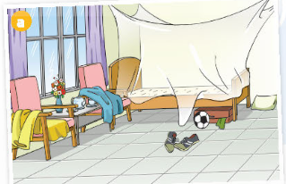
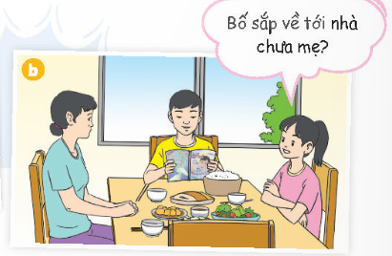
NHIỆM VỤ 5 - HOẠT ĐỘNG 1
Phòng riêng bừa bộn không dọn dẹp, có thể bị bố mẹ la mắng.
Người bố về muộn, để cả nhà chờ cơm quá lâu
Dọn dẹp phòng riêng, nhà cửa sạch sẽ
Bố nên báo trước với gia đình là về muộn hoặc không về ăn cơm

Slide 6
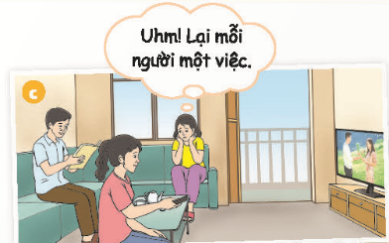
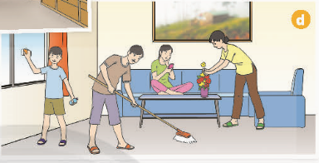
NHIỆM VỤ 5 - HOẠT ĐỘNG 1
Mỗi thành viên trong gia đình đều làm việc riêng vào giờ quây quần của gia đình nhưng lại không quan tâm và trò chuyện với nhau.
Trong khi cả nhà đang tập trung dọn dẹp nhà cửa thì một thành viên ngồi trên ghế bấm điện thoại, không tham gia cùng mọi người
Các thành viên nên ngồi lại và tâm sự, trò chuyện cùng nhau để gắn kết hơn.
Nhắc nhở nhẹ nhàng thành viên đó đứng dậy làm việc nhà cùng mọi người

Slide 7
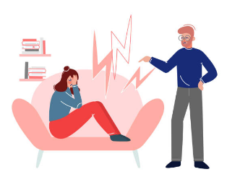
NHIỆM VỤ 5 - HOẠT ĐỘNG 1
Tình huống 1
Chiều muộn, bố đi làm về với khuôn mặt tư lự, mệt mỏi, ông đi lên phòng, thấy con gái đang mải mê vào mạng xã hội mà chưa nấu cơm. Bố bực bội quát lên: “Ngày nào bố cũng thấy con chơi thì thi cử thế nào! Việc nhà thì bỏ bê,...!”.
Người con: Sau khi nghe bố quát thì bình tĩnh, thực hiện theo yêu cầu của bố là đi nấu cơm. Sau đó sắp xếp thời gian nói chuyện, chia sẻ với bố nếu có lí do chính đáng. Nếu đúng như nhận định của bố thì nhận lỗi và thay đổi hành vi.
Người bố: quản lí cảm xúc để bình tĩnh hơn, không la mắng và không thực hiện các hành vi tiêu cực. Sắp xếp thời gian trao đổi/ nói chuyện mong muốn của bố và con, thảo luận và thống nhất cách thức giải quyết vấn đề.

Slide 8
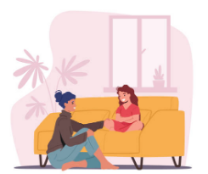
NHIỆM VỤ 5 - HOẠT ĐỘNG 1
Tình huống 2
Này T, hôm trước mẹ mắng tớ: "Nhà có hai mẹ con, mẹ hỏi gì thì trả lời, không chủ động chia sẻ việc học tập và bạn bè trên lớp với mẹ, cứ thích làm theo ý kiến riêng." Cậu có thường chia sẻ với mẹ không? Làm như thế nào để mẹ hiểu mình nhỉ?
Bạn T: Chia sẻ các kinh nghiệm, hiểu biết của bản thân một cách tích cực về vấn đề của bạn.
Người con: Tìm hiểu, trao đổi để thấu hiểu mong muốn của người mẹ; chủ động trong việc chia sẻ, bày tỏ để mẹ hiểu đúng về thực tế các trở ngại trong việc giao tiếp và mong muốn của mình.
Người mẹ: Tìm hiểu về tâm sinh lí lứa tuổi, đặc điểm và mong muốn của trẻ ở độ tuổi của con. Tổ chức các hoạt động để chia sẻ và kết nối với con; Biết cách lắng nghe và trao đổi với con một cách nhẹ nhàng. Thống nhất với con những nội dung hai mẹ con sẽ chia sẻ với nhau.

Slide 9
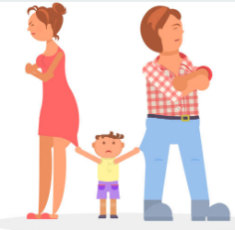
NHIỆM VỤ 5 - HOẠT ĐỘNG 1
Tình huống 3
Mấy hôm nay mẹ giận bố vì bố đã nhận lời đi du lịch cùng với các gia đình bạn của mẹ theo kế hoạch đặt ra từ trước, nhưng sau bố lại đổi ý để đi chơi với gia đình bên nội. Mẹ nói sẽ không thay đổi kế hoạch, còn tuỳ bố quyết định. Không biết mình nên đi du lịch cùng mẹ hay đi cùng bố. Mình vẫn chưa biết làm sao để giải quyết việc này.
Người con trong tình huống có thể thực hiện các hoạt động để bố mẹ cùng bình tĩnh, thấu hiểu cảm xúc và quan điểm của nhau, nhằm nhường nhịn và chia sẻ. Ví dụ như người con trong tình huống sẽ nói chuyện riêng với bố, mẹ về suy nghĩ của mỗi người, cũng như tâm trạng của mình; với mong muốn bố, mẹ hiểu suy nghĩ, tâm trạng của nhau, nhường nhịn và chia sẻ; từ đó bổ và mẹ có thể nói chuyện trao đổi thống nhất với nhau về việc tổ chức đi du lịch.

Slide 10



NHIỆM VỤ 5 - HOẠT ĐỘNG 2
Chia sẻ
cá
nhân
Em hãy chia sẻ về một tình huống mà em đã tham gia hóa giải hoặc kể lại cách hoá giải của người khác mà mình được chứng kiến?

Slide 11

NHIỆM VỤ 6
Tổ chức hoạt động chia sẻ, kết nối trong gia đình

Slide 12
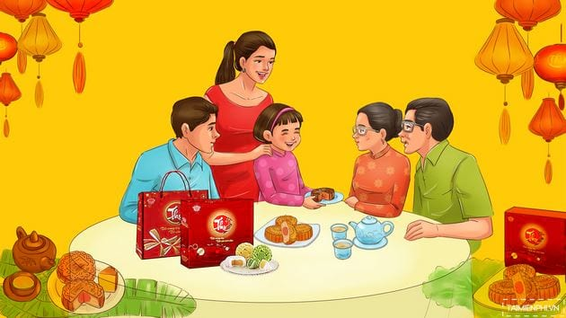

NHIỆM VỤ 6 - HOẠT ĐỘNG 1
Nhiệm vụ
Thảo luận nhóm đôi
Em hãy thiết kế các hoạt động phù hợp để chia sẻ, kết nối các thành viên trong gia đình.

Slide 13
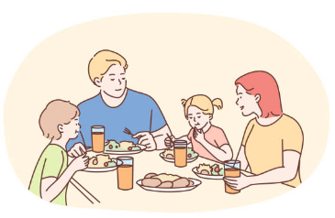
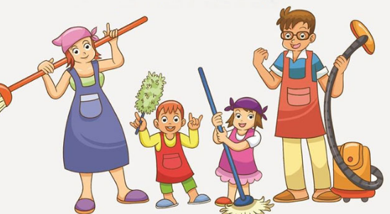
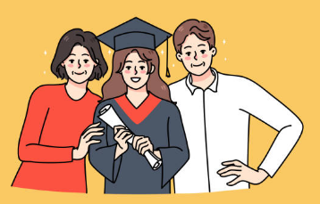
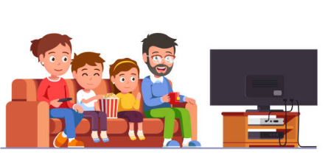
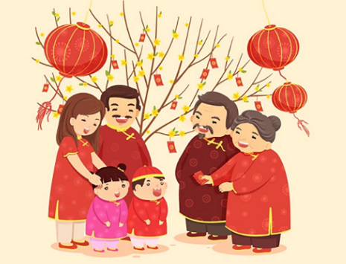

NHIỆM VỤ 6 - HOẠT ĐỘNG 1
Các hoạt động phù hợp để chia sẻ, kết nối các thành viên trong gia đình
Tham gia bữa cơm gia đình, trò chuyện, trao đổi
Tham dự những dịp quan trọng của các thành viên trong gia đình
Cùng xem phim, ca nhạc
Tổ chức đi chơi, tham quan vào các dịp nghỉ lễ
Cùng thăm hỏi họ hàng, chúc Tết
Cùng tham gia làm việc nhà, hỗ trợ nhau trong công việc

Slide 14

NHIỆM VỤ 6 - HOẠT ĐỘNG 2
Nhiệm vụ 1
Nhiệm vụ
cá nhân
Thường xuyên thực hiện các hoạt động chia sẻ, kết nối các thành viên trong gia đình phù hợp ở gia đình em
Nhiệm vụ 2
Chia sẻ cảm xúc của em và các thành viên trong gia đình khi thực hiện được các hoạt động chia sẻ, kết nối

Slide 15

TỔNG KẾT
ĐÁNH GIÁ
KẾT QUẢ THỰC HIỆN
CHỦ ĐỀ 4

Slide 16


Những trải nghiệm em thấy có ý nghĩa trong chủ đề
Chia sẻ
cá
nhân
Em gặp khó khăn và thuận lợi gì khi trải nghiệm các hoạt động trong chủ đề?

Slide 17
